Slide 1
Математические загадки
pptcloud.ru

Slide 2
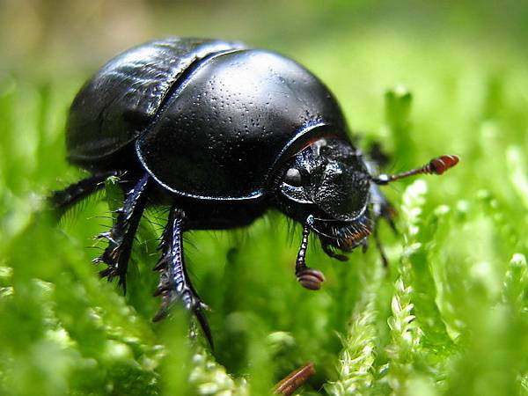
Жуки и пауки
Вопрос: сколько ног у жука?
Сколько ног у паука?
У меня в одной коробке три жука,
А в другой имею я три паука.
В уголке шуршат бумагой два ежа,
А в двух клетках распевают два чижа.
Кто, ребята, сосчитать бы мне помог,
Сколько вместе все они имеют ног?
54 ноги
Ответ :

Slide 3
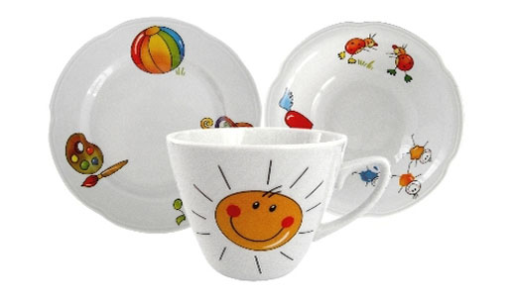
Помощники
7 тарелок им умыты,
8 чашек не забыты,
Ложек — дюжина одна
Чистота кругом видна
Вы готовы дать ответы,
Сколько всей посуды этой
Перемыл он, сын-проказник?
Дело было в мамин праздник.
27
Ответ :

Slide 4
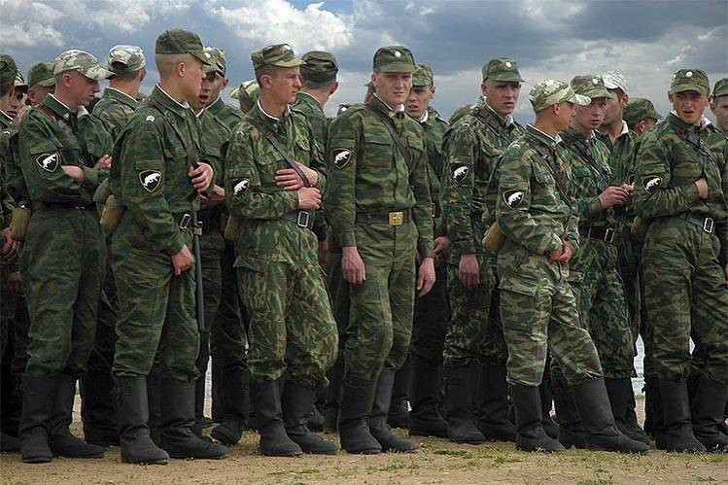

Солдаты
10 солдат строились в ряд,
10 солдат шли на парад.
9/ 10 было усатых,
Сколько там было безусых солдат?
10 солдат строились в ряд,
10 солдат шли на парад.
8/ 1 0 было носатых,
Сколько том было курносых солдат?
1 безусый, 2 курносых

Slide 5
Вопросник
111-11
(5+5+5+5)•5,
(5•5•5-5•5)
Напишите 100 пятью единицами,
а затем пятью пятерками.

Slide 6
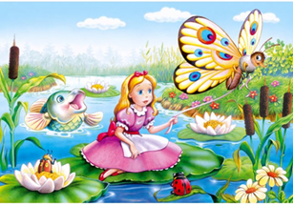

Сказочная викторина
Дюймовочка
Кто выше:
сказочный россиянин-коротышка
Мужичок-с-ноготок или Дюймовочка?
Ведь рост Дюймовочки 2,54 см,
что больше размера ноготка.

Slide 7
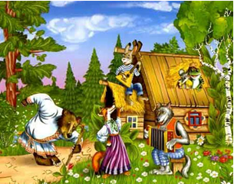

Сказочная викторина
Русская народная
сказка «Теремок».
В какой сказке рассказывается об ограниченном приёме пайщиков в жилищный кооператив?

Slide 8
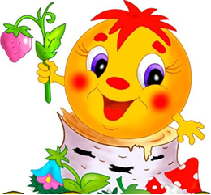
Сказочная викторина
КОЛОБОК
Назовите популярную русскую народную сказку с тремя покушениями на убийство и одним убийством?

Slide 9

Сказочная викторина
МИ – ЛЯ (миля)
Назовите
музыкальную
меру длины.

Slide 10
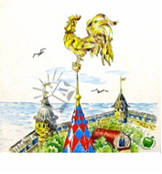
Сказочная викторина
Сказка
о золотом Петушке
На страже отечества. Правительство намерено сократить расходы военно-промышленного комплекса, купив биологический наблюдательный прибор, реагирующий на приближающегося неприятеля.
О какой из сказок А.С. Пушкина идёт речь?»

Slide 11
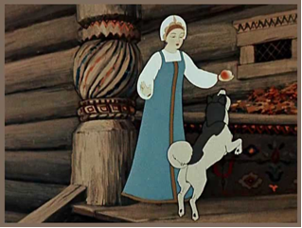
Сказочная викторина
Сказка о мертвой царевне и семи богатырях
Внимание! В продаже появились фальсифицированные фрукты, употребление которых приводит к негативным последствиям, таким, как продолжительный летаргический сон. Прежде, чем приобретать фрукты, требуйте сертификат соответствия и лицензию на право торговли.
(О какой из сказок А.С. Пушкина идёт речь?»

